Slide 1
2.6 相容关系

Slide 2
本讲内容
1、
相容关系的定义
2、
相容类

Slide 3
在实际问题中, 两个事物具有某种共同的性质, 如两个单词有一些相同字母, 两个图形有些相似等, 但与等价关系不同的是这种共性可能不具有传递性。
相容关系就是对具有这种性质的事物进行的数学描述, 根据它可以得出集合的覆盖。
第<number>页

Slide 4
例：设A = {set, logic, algebra, graph},
R = {(x, y)|x, y ∈ A, x 和 y有相同的字母}
试验证R具有自反性和对称性, 但不具有传递性。
解：因为(set, algebra) ∈ R, (algebra, graph) ∈ R, 但(set, graph) ∉ R。所以R不具有传递性。
第<number>页

Slide 5
1. 相容关系(compatible relation)的定义
定义：设R ⊆ A × A, 若R具有
(1)自反性
(2)对称性
则称R为A上的相容关系或相似关系。
第<number>页

Slide 6
等价关系⇒相容关系, 但相容关系不一定是等价关系, 前例就是这方面的例子。
显然, 相容关系的传递闭包是等价关系。
第<number>页

Slide 7
例：设R和S为A上的相容关系, 举例说明R ◦ S不必是A上的相容关系。
设R和S是集合A上的两个相容关系,下表列出了相容关系与关系运算的联系：
R ∪ S | R ∩ S |  | R - S | R ⊕ S | R⁻¹ | R ◦ S
√ | √ | × | × | × | √ | ×
第<number>页

Slide 8
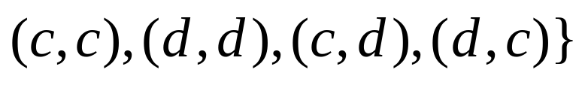
在上节知道, 由集合A的划分可得出集合A的等价关系,同样根据集合A的覆盖可产生集合A的相容关系。先看一个例子。
例：设A = {a, b, c , d}, {A₁, A₂}是A的覆盖, 其中A₁ = {a, b, c}, A₂ = {c, d}, 令R = (A₁× A₁) ∪ (A₂ × A₂), 则R是A上的一个相容关系。
第<number>页

Slide 9
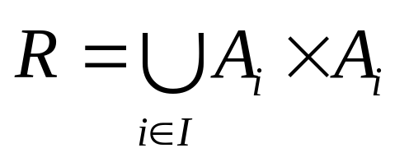
定理：若{A_{i} | i ∈ I}是集合A的覆盖, 则
是A上的相容关系。
第<number>页

Slide 10
注意：集合A的不同覆盖可得出相同的A上的相容关系。
例：设A = {a, b, c , d}, {{a, b, c}, {c, d}}和{{a, b}, {b, c}, {a, c}, {c, d}}是A的两个不同覆盖, 按上面的方式可得出相同的A上的相容关系。
第<number>页

Slide 11
A上相容关系R的简化关系图:
关系图： 简化关系图：
第<number>页

Slide 12
本讲内容
1、
相容关系的定义
2、
相容类

Slide 13
2. 相容类(compatible class)
由于一般的相容关系不是传递的，所以相容类的定义不同于等价类。
定义：设R是集合A上的相容关系, ∅ ≠ C ⊆ A,若对于任意x, y ∈ C, 均有(x, y) ∈ R, 则称C是由相容关系R产生的相容类。
第<number>页

Slide 14
在前例中, {set}, {set, algebra}, {logic}, {logic, algebra}, {logic, graph}, {logic, algebra, graph}等是由相容关系R产生的相容类, 而{set, logic}, {set, graph}等不是。
由相容关系R产生的相容类是很多的, 我们主要关心的是极大相容类。
第<number>页

Slide 15
定义：设R是集合A上的相容关系, C是由相容关系R产生的相容类, 若对于任意C ⊂ D, D不是相容类, 则称C是由相容关系R产生的极大相容类。
可以证明, 集合A中的任意元素至少在由相容关系R产生的一个极大相容类中。
在前例中, {set, algebra}和{logic, algebra, graph}由相容关系R产生的两个极大相容类。
第<number>页

Slide 16
在相容关系R的简化关系图中, 一个极大的完全多边形对应的A中元素构成一个极大相容类。所谓完全多边形是指该多边形的任意两个顶点都有边。
极大的完全多边形是指不存在比其更大的完全多边形。
一个点, 一条线段? 是退化的完全多边形。
第<number>页

Slide 17
由于集合A中的任意元素至少在由相容关系R产生的一个极大相容类中, 所以所有的极大相容类构成集合A的一种覆盖。
第<number>页

Slide 18
小结
相容关系的定义
相容类与极大相容类
第<number>页

Slide 19
TＨＥ ＥＮＤ

